Slide 1
Slike za zadatke sa časa koje na tabli nisu baš lepo izgledale
Dva primera

Slide 2
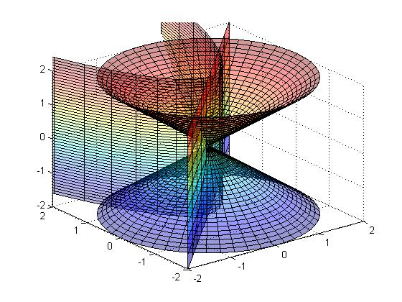
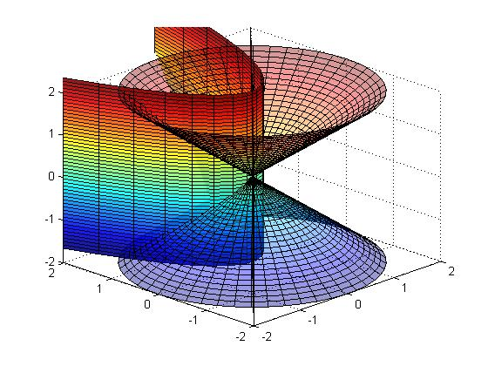
Zadatak koji smo uradili na prethodnom času

Slide 3
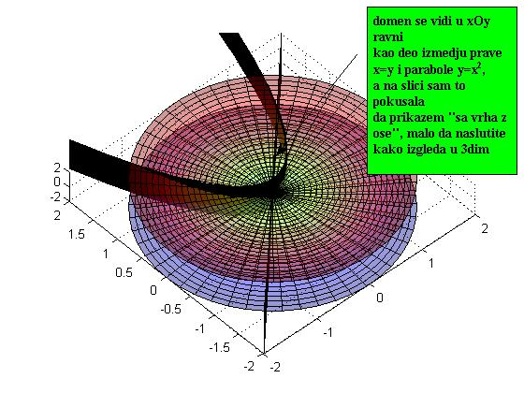
Domen za integral iz prethodnog zadatka – pogled sa vrha z ose

Slide 4
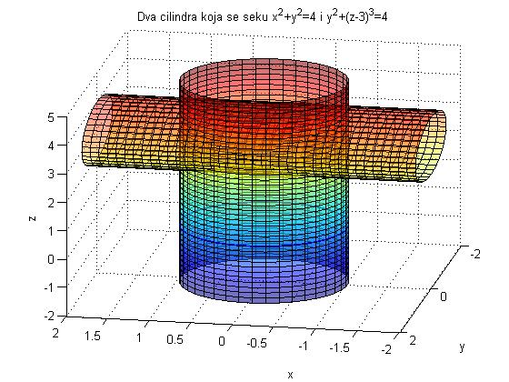
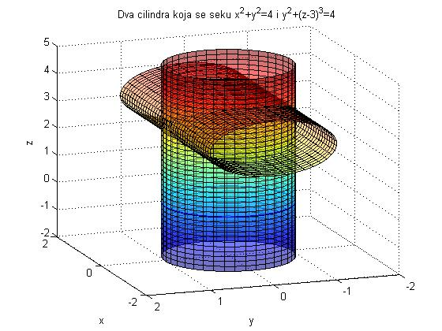
Slika za ispitni zadatak koji ćemo raditi sledećeg časa – presek dva cilindra

Slide 5
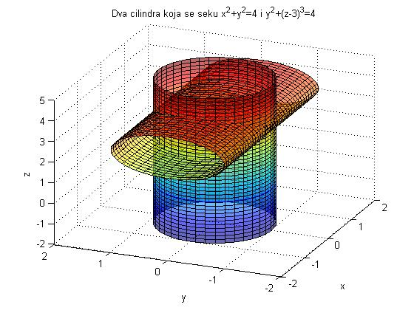
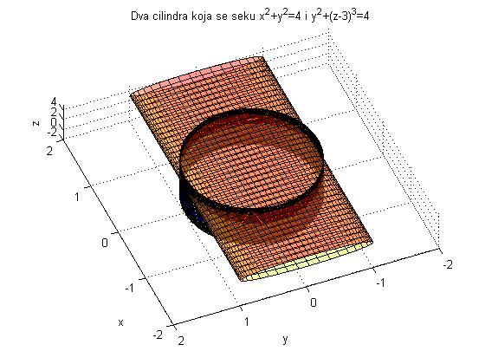
Domen za zadatak sa cilindrima

